Slide 1

明台產物保險
職場體驗實習計畫

Slide 2


Slide 3
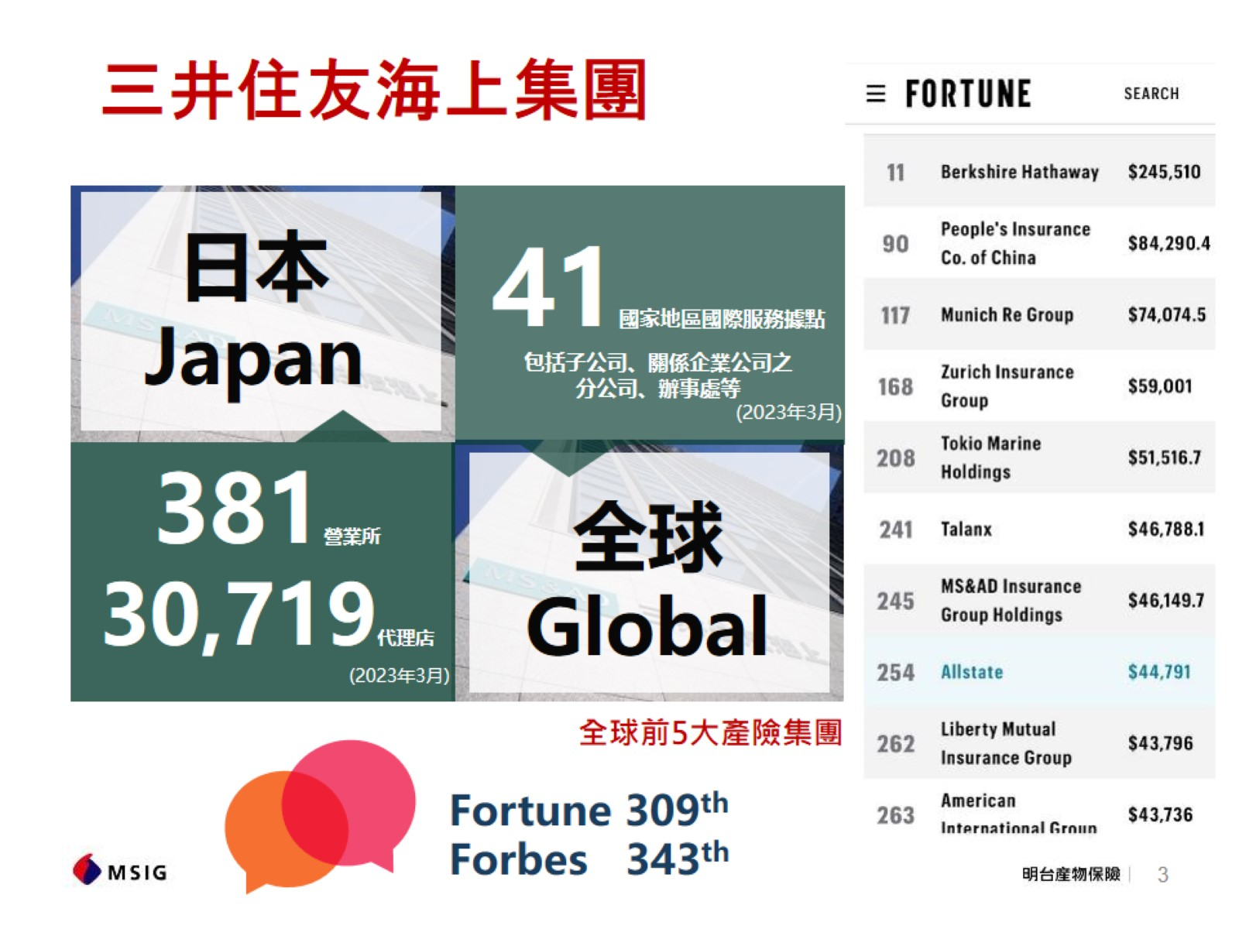

Slide 4
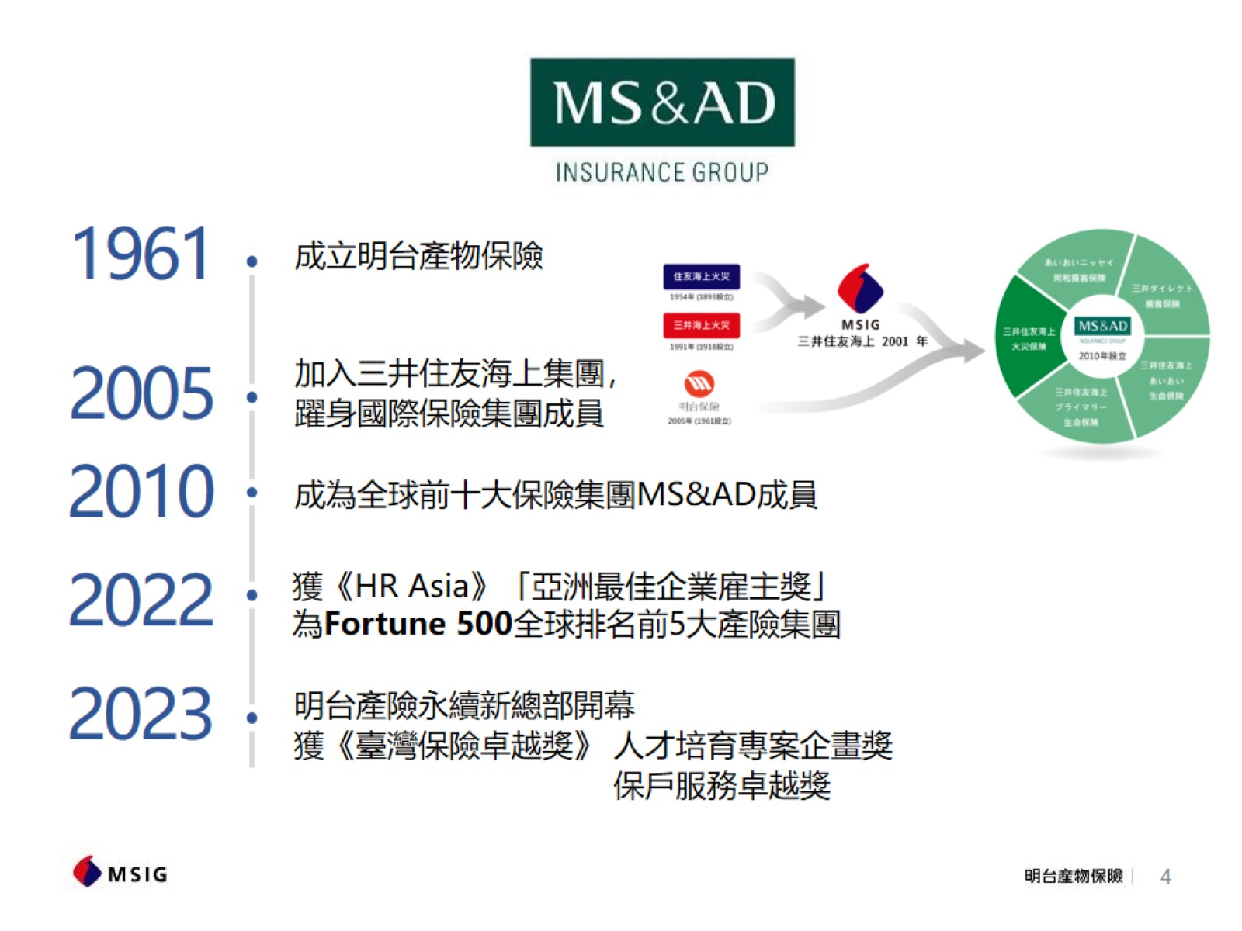

Slide 5
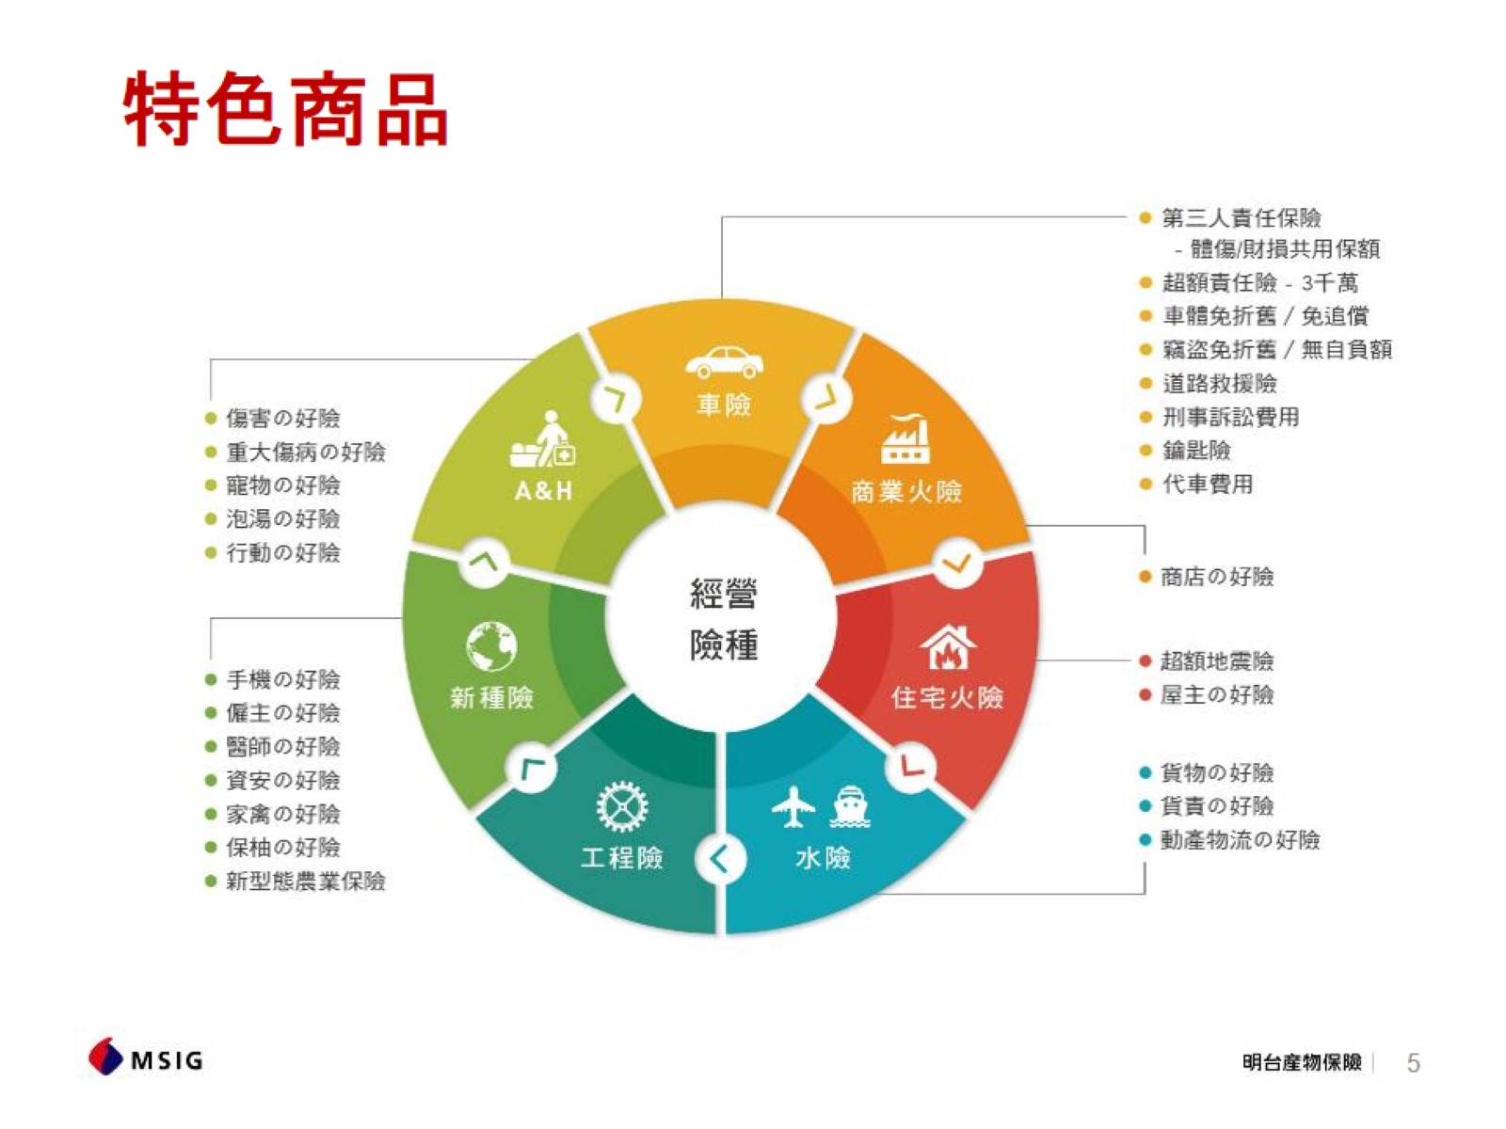
特色商品

Slide 6


Slide 7


Slide 8
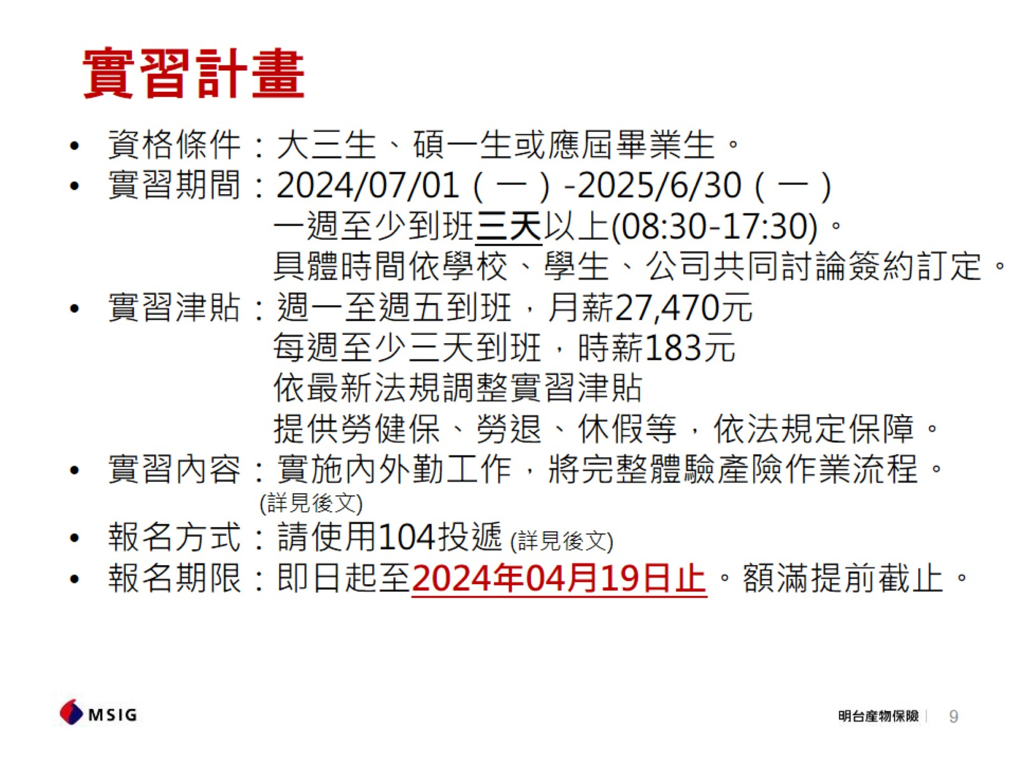
實習計畫

Slide 9


Slide 10
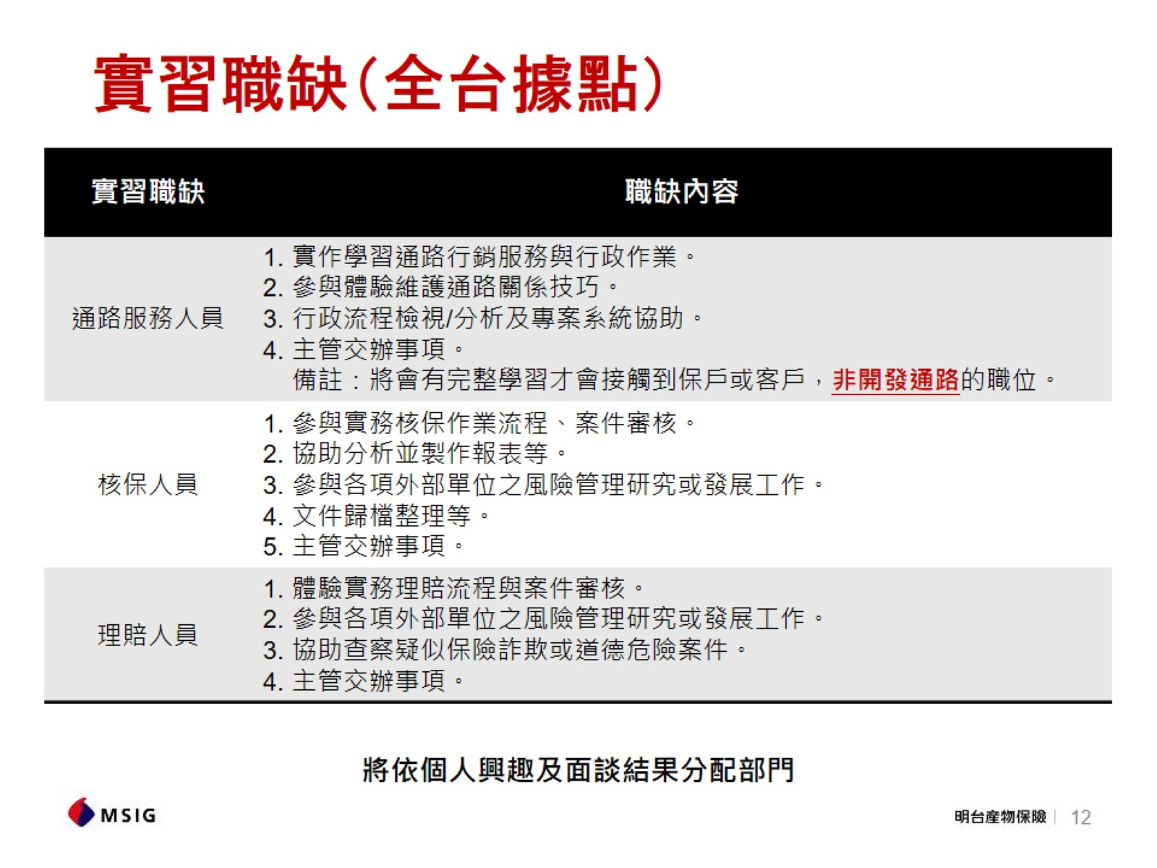
實習職缺（全台據點）

Slide 11
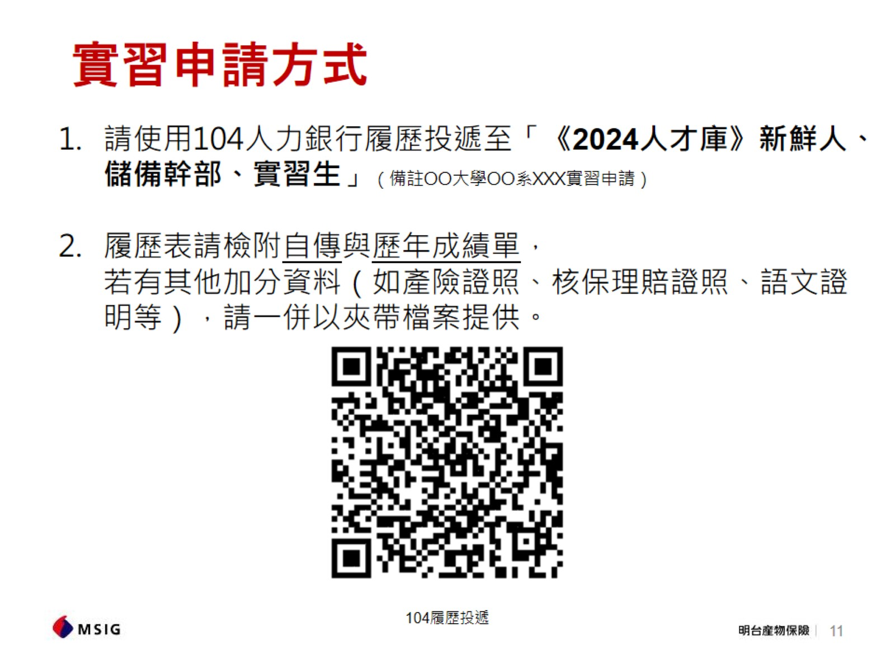
實習申請方式

Slide 12


Slide 13


